Slide 1
INFORMACIÓN RELEVANTE DE INFLUENZA
Fuente: Dirección General de Epidemiología (DGE).
INFORME SEMANAL DE INFLUENZA 2015-2016/Semana 20
Desde la semana epidemiológica 40 del año 2015, se han confirmado 9,580 casos positivos a influenza: 4,305 de A(H1N1), 2,810 de A(H3N2), 2,041 de B y 424 de influenza A. Se han confirmado 614 defunciones por influenza: 472 de A(H1N1), 64 de A(H3N2), 52 de B y 26 de influenza A.
La influenza es un padecimiento estacional que durante la temporada de frío registra un incremento en el número de casos. La temporada de influenza 2015-2016 comenzó en la semana 40 y terminó en la semana epidemiológica 16.
Para la vigilancia epidemiológica de las patologías respiratorias, México cuenta con la vigilancia epidemiológica convencional y el sistema de vigilancia epidemiológica de influenza (SISVEFLU).
Al comparar el comportamiento de los casos notificados al Sistema de Notificación Semanal de Casos Nuevos (SUAVE) a la misma fecha de corte de 2014-2015 se observa:
Decremento del 10.0% en casos de IRA.
Decremento del 2.9% en casos de Neumonía y Bronconeumonía.
Los grupos etarios con más números de casos con influenza son: el 1 a 9, de 30 a 39 y de 40 a 49.
Las entidades con mayor número de casos confirmados a influenza son: Ciudad de México, Estado de México, Veracruz, Tlaxcala y Jalisco; que en conjunto suman el 39.1% del total de casos confirmados.
Los estados con mayor número de defunciones por influenza son: Veracruz, Puebla, Estado de México, Jalisco y Hidalgo que en conjunto suman el 42.7% de las defunciones por influenza.
Hasta el momento el Instituto de Diagnóstico y Referencia Epidemiológicos (InDRE) no ha identificado mutaciones relacionadas con cambios antigénicos, que impacten en la virulencia o patogenicidad del virus de influenza; no se han identificado resistencias virales al Oseltamivir.
El InDRE forma parte del grupo de trabajo del laboratorio de Global Health Security Action Group (GHSAG) y del Laboratory Response Network (LRN) y reporta a FLuNET (Red Mundial de Vigilancia de Influenza, OMS).
El InDRE notifica periódicamente a FLuNET.

Slide 2
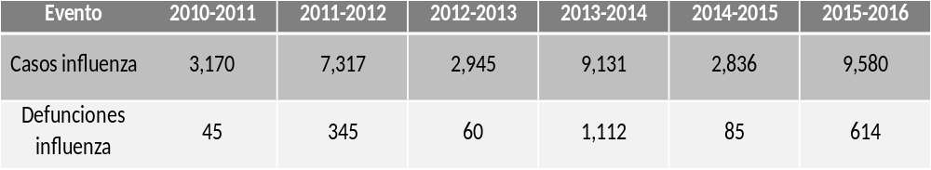
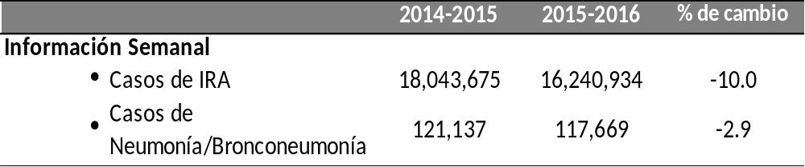
Informe semanal de influenza 2015-2016
Tabla 1. Casos y defunciones con resultado positivo a influenza.
México, 2010 - 2016
Descripción: Desde la semana epidemiológica 40 del año 2015, se han confirmado 9,580 casos positivos a influenza y se han presentado 614 defunciones por ésta causa.
Nota: Cada periodo presenta información de la semana epidemiológica 40 a la 20.
Tabla 2. Casos por Infección Respiratoria Aguda (IRA) y Neumonía/Bronconeumonía. México, 2014-2015 / 2015-2016
Descripción: Al comparar el comportamiento de los casos notificados al Sistema de Notificación Semanal de Casos Nuevos a la misma fecha de corte 2014-2015 se observa:
  *Decremento del 10.0% en casos de IRA.
  *Decremento del 2.9% en casos de Neumonía y Bronconeumonía.
Página 2

Slide 3
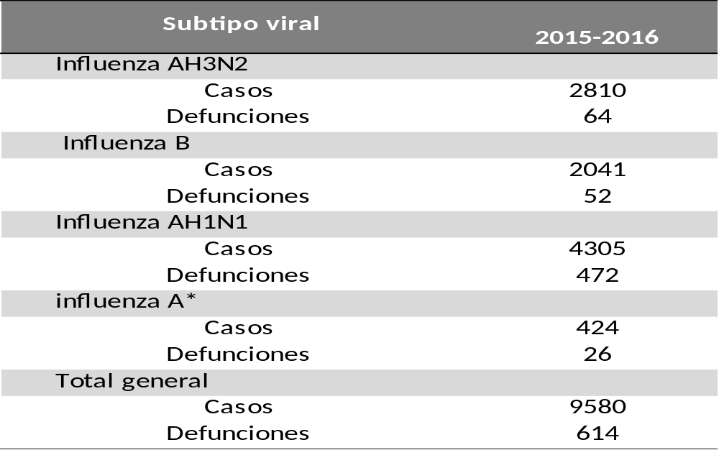
Informe semanal de influenza 2015-2016
Tabla 3. Casos y defunciones por influenza según subtipo viral.
México, 2015-2016
*Influenza A : incluye influenza A, AH1 y A no subtipificada.
Descripción: Desde la semana epidemiológica 40 del año 2015, se han confirmado 9,580 casos positivos a influenza: 4,305 de A(H1N1), 2,810 de A(H3N2), 2,041 de B y 424 de influenza A. Se han confirmado 614 defunciones por influenza: 472 de A(H1N1), 64 de A(H3N2), 52 de B y 26 de influenza A.
Página 3

Slide 4
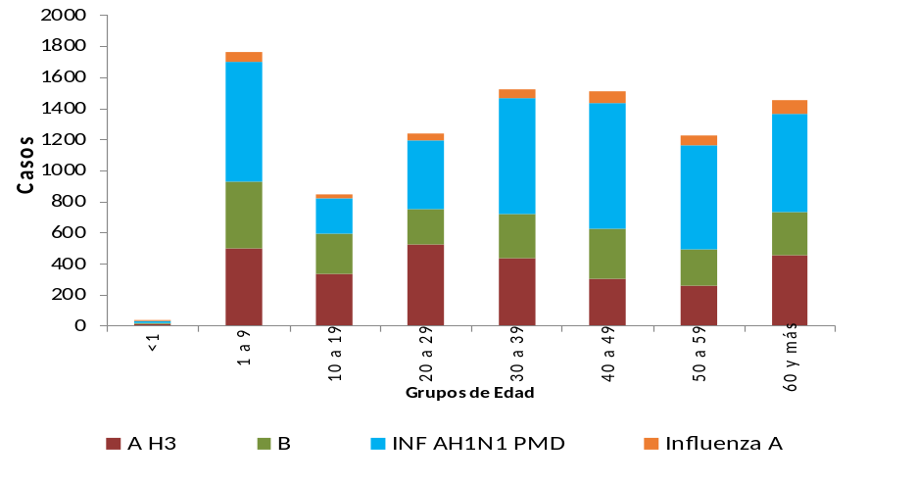

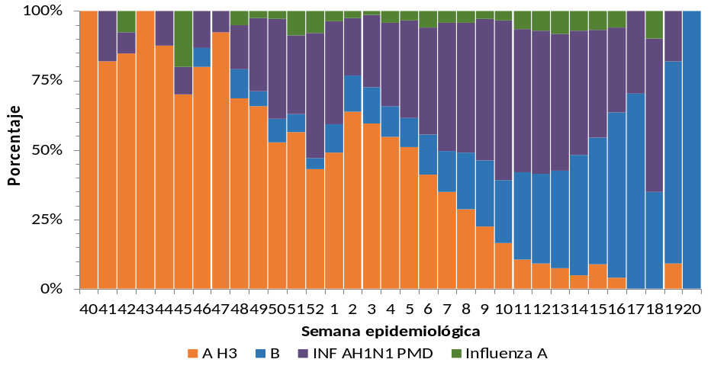
Informe semanal de influenza 2015-2016
Gráfica 1. Casos por influenza según grupo de edad y tipo de virus identificado.
México, 2015-2016
*Influenza A : incluye influenza A, AH1 y A no subtipificada.
Descripción: Los grupos etarios con más números de casos con influenza son: el 1 a 9, de 30 a 39 y de 40 a 49.
Gráfica 2. Circulación de virus respiratorios.
México, 2015-2016
Descripción: Con base en la distribución por semana epidemiológica se observa circulación de influenza A(H1N1), influenza A(H3N2), influenza B e influenza A .
Página 4

Slide 5
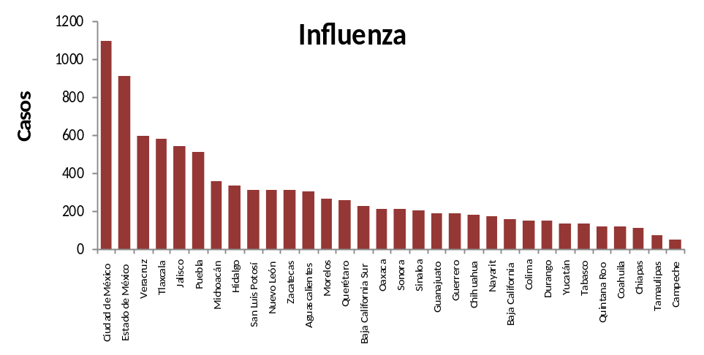
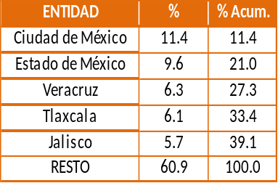
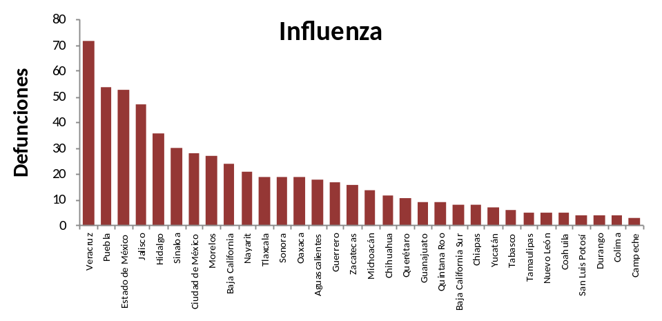

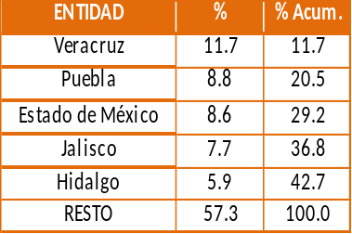
Informe semanal de influenza 2015-2016
Gráficas 3 y 4. Casos y defunciones por Influenza según entidad de residencia .
México, 2015-2016
Casos (%) de influenza por entidad de residencia
Descripción: Las entidades con mayor número de casos confirmados a influenza son: Ciudad de México, Estado de México, Veracruz, Tlaxcala y Jalisco; que en conjunto suman el 39.1% del total de casos confirmados.
Defunciones (%) por influenza por entidad de residencia
Descripción: Los estados con mayor número de defunciones por influenza son: Veracruz, Puebla, Estado de México, Jalisco y Hidalgo que en conjunto suman el 42.7% de las defunciones por influenza.
Página 5

Slide 6
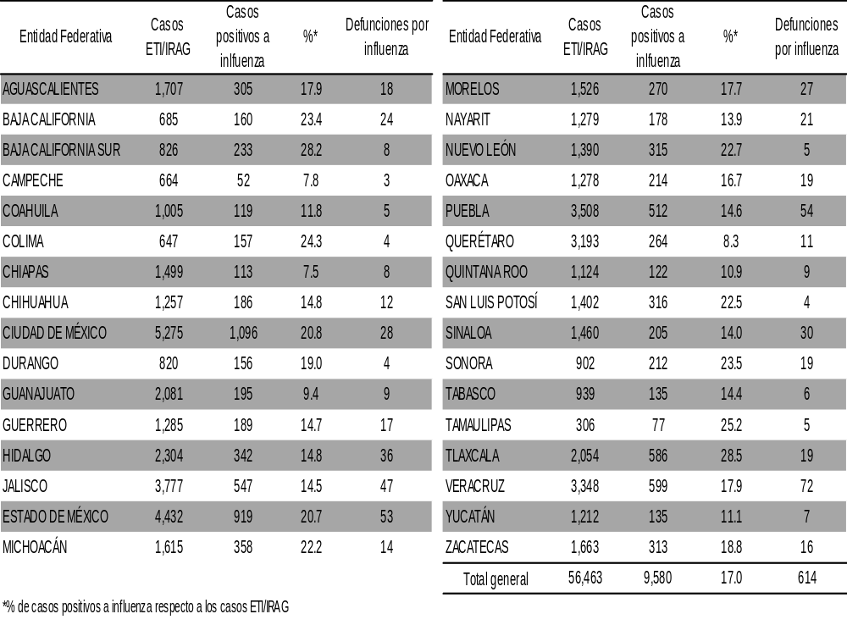
Informe semanal de influenza 2015-2016
Tabla 4. Proporción de casos positivos y defunciones por influenza según entidad federativa. México, 2015-2016
Descripción: Las 5 entidades federativas con mayor proporción de casos positivos de influenza en relación a los casos sospechosos detectados son: Tlaxcala (28.5%), Baja California Sur (28.2%), Tamaulipas (25.2%), Colima (24.3%) y Sonora (23.5%).
Página 6

Slide 7
Informe semanal de influenza 2015-2016
Tabla 5.Casos y defunciones confirmados a influenza distribuidos por semana epidemiológica. México, 2015-2016
Semana 2015-2016 | Semanas | Casos confirmados | Defunciones confirmadas
40 | Semana del 4 al 10 de octubre | 8 | 0
41 | Semana del 11 al 17 de octubre | 11 | 2
42 | Semana del 18 al 24 de octubre | 13 | 0
43 | Semana del 25 al 31 de octubre | 8 | 1
44 | Semana del 1 al 7 de noviembre | 16 | 2
45 | Semana del 8 al 14 de noviembre | 10 | 0
46 | Semana del 15 al 21 noviembre | 15 | 0
47 | Semana del 22 al 28 de noviembre | 13 | 0
48 | Semana del 29 de noviembre al 5 de diciembre | 19 | 1
49 | Semana del 6 al 12 de diciembre | 38 | 2
50 | Semana del 13 al 19 de diciembre | 36 | 1
51 | Semana del 20 al 26 de diciembre | 46 | 4
52 | Semana del 27 de diciembre al 2 de enero | 51 | 7
1 | Semana del 3 al 9 de enero | 108 | 12
2 | Semana del 10 al 16 de enero | 155 | 12
3 | Semana del 17 al 23 de enero | 274 | 20
4 | Semana del 24 al 30 de enero | 362 | 19
5 | Semana del 31 de enero al 6 de febrero | 436 | 32
6 | Semana del 7 al 13 de febrero | 670 | 58
7 | Semana del 14 al 20 de febrero | 1335 | 94
8 | Semana del 21 al 27 de febrero | 1777 | 92
9 | Semana del 28 de febrero al 5 de marzo | 1479 | 98
10 | Semana del 6 al 12 de marzo | 1026 | 63
11 | Semana del 13 al 19 de marzo | 628 | 34
12 | Semana del 20 al 26 de marzo | 295 | 22
13 | Semana del 27 de marzo al 2 de abril | 283 | 13
14 | Semana del 3 al 9 de abril | 141 | 8
15 | Semana del 10 al 16 de abril | 147 | 11
16 | Semana del 17 al 23 de abril | 101 | 4
17 | Semana del 24 al 30 de abril | 47 | 1
18 | Semana del 1 al 7 de mayo | 20 | 1
19 | Semana del 8 al 14 de mayo | 11 | 0
20 | Semana del 15 al 19 de mayo | 1 | 0
TOTAL |  | 9580 | 614
Fuente: SINAVE/DGE/SISVEFLU/Semanas 40-20/2015-2016
Nota: La semana actual de ésta tabla se construyó de acuerdo a los cortes que realiza el sistema cada jueves para generar y publicar información.
Se notificaron 9580 casos y 614 defunciones confirmadas a influenza en las semanas 40-20 del 2015-2016, por fecha de inicio de síntomas.

Slide 8
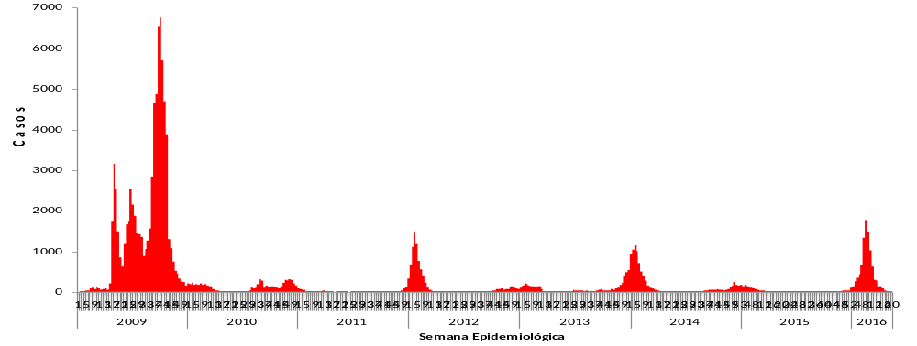
Informe semanal de influenza 2015-2016
Gráfica 5. Casos de Influenza confirmados por semana epidemiológica, 2009-2016
A(H1N1)
A(H1N1)
A(H1N1)
A(H1N1)
A(H3N2)
A(H3N2)
A(H3N2)
Sem1-52 Sem1-52 Sem1-52 Sem1-52 Sem1-52 Sem1-53 Sem1-52
Descripción: La temporada 2015-2016 mostró un desplazamiento de la curva hacia el mes de febrero donde predominó A(H1N1).
NOTAS ACLARATORIAS:
Hasta el momento el Instituto de Diagnóstico y Referencia Epidemiológicos (InDRE) no ha identificado mutaciones relacionadas con cambios antigénicos, ni cambios en la virulencia o patogenicidad del virus de influenza. No se han identificado resistencias virales a oseltamivir.
La vigilancia de la Influenza se realiza bajo las estrategias de tipo centinela y sindromática avalada por la OMS, con información proveniente de 558 Unidades de Salud Monitoras de Influenza (USMI), mediante los criterios de ETI/IRAG, y confirmación por laboratorio para conocer la positividad de casos y su subtipificación.
La temporada de Influenza 2015-2016 inició en la semana 40 del 2015 y terminó en la semana 16 del 2016.
Los virus presentados como Influenza A, corresponden a cepas que fueron identificadas como A por PCR tiempo real, que son negativas a virus A(H1N1) y no han llegado a los centros de subtipificación o llegaron con muestra insuficiente.
Fuente:
1) SINAVE/DGE/SSA/Sistema de Notificación Semanal de Casos Nuevos, corte al 19 de mayo de 2016.
2) SINAVE/DGE/SSA/Sistema de Vigilancia epidemiológica de Influenza, acceso a plataforma el 19 de mayo de 2016.
Página 8

